Slide 1
Python金融数据分析教程
解放你的python编程能力
第1关 了解python
PKUJohnson@quantos.org
1

Slide 2
课程内容
通过本课程学习，你将学习到
python简史
python语言的特点
建立python运行环境
第一个python程序
闯关作业

Slide 3
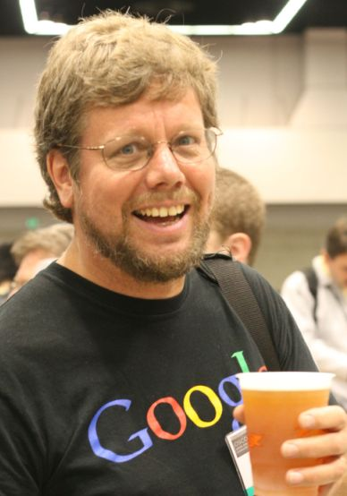
python简史（1）
吉多·范罗苏姆（ Guido van Rossum ）
python语言发明者
荷兰人， 1956年1月31日
毕业于阿姆斯特丹大学
2005年12月加入Google
坊间八卦小故事：
吉多·范罗苏姆在Google应聘时，只写了三个字“I wrote Python” 的简历
Python（蟒蛇）来源于一个电视剧：
Monty Python’s Flying Circus

Slide 4


python简史（2）
1989年圣诞节，开始创造python
1991年，第一个python解释器发布
Python 1.0 - 1994年1月
Python 2.0 - 2000/10/16
Python 2.7 - 2010/07/03
Python 3.0 - 2008/12/03
Python 3.6 - 2016/12/23
未来：
python 2.7版本会支持到2020年
python3最新版本是python 3.6
python2和python3语法不完全兼容
官方网站：https://www.python.org/
由Guido的兄弟Just von Rossum设计
本课程代码全部采用python3.6

Slide 5
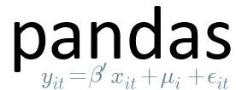

python语言的特点
语法简洁易上手，学习曲线更低
开源开放，有丰富的第三方库
胶水语言，可与其它语言集成
金融人士必备职业神器
简单、简单、简单
跨平台、可移植性非常好

Slide 6
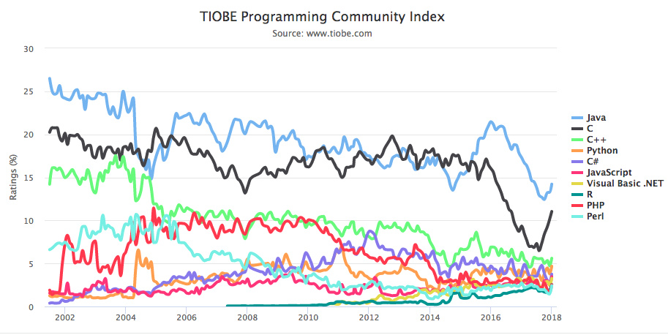
python语言的江湖地位
稳居第四

Slide 7
Python程序的解释执行过程
编译型语言
C++
编译
目标机器码
链接
可执行机器码
demo.cpp
demo.o
demo.exe
解释型语言
Python
编译
字节码
解释
虚拟机
解释执行
demo.py
demo.pyc
Python解释器

Slide 8
建立python运行环境（1）
Python解释器
IPython：基于CPython之上的一个交互式解释器
PyPy：执行速度更快的python解释器
Jython：运行在Java平台上的Python解释器
IronPython：运行在微软.Net平台上的Python解释器
CPython：官方版本的解释器，https://www.python.org
Python集成环境
Anaconda：金融和科学计算的python版本
WinPython：科学计算和教学用途的python版本
Python编程IDE
PyCharm：非常专业的python开发IDE环境
Jupyter Notebook：交互式python开发环境
Python
运行环境
解释器
程序库
辅助
工具
=
+
+

Slide 9
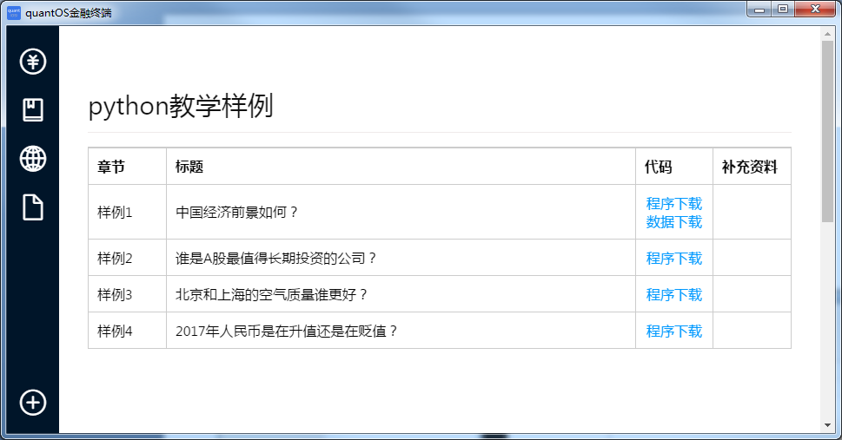
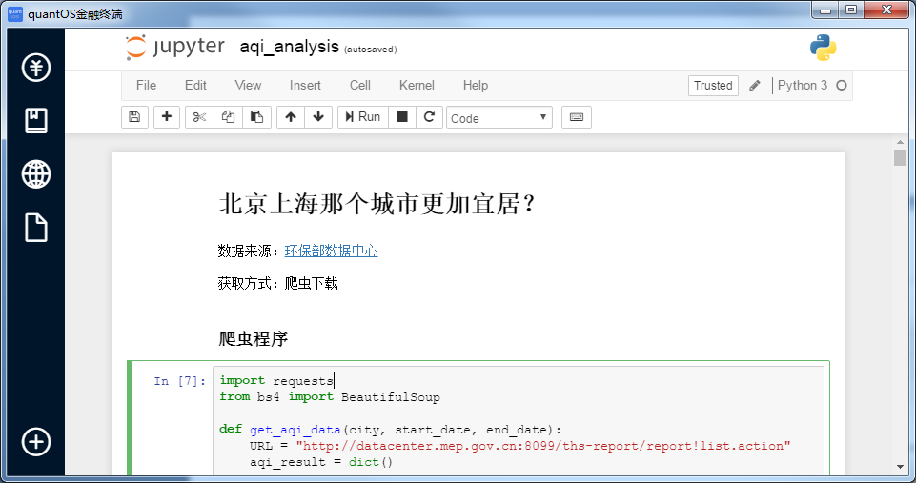
建立python运行环境（2）
https://www.quantos.org
Quantos金融终端特性
支持windows和mac
内置Anaconda 5.1，python3.6
内置Jupyter Notebook
教学案例代码分发渠道
内置JAQS开源库
推荐方案
1、从官网下载金融终端作为python环境
2、从 “教学”频道找到本课程样例代码
3、下载到本地，在金融终端中学习

Slide 10
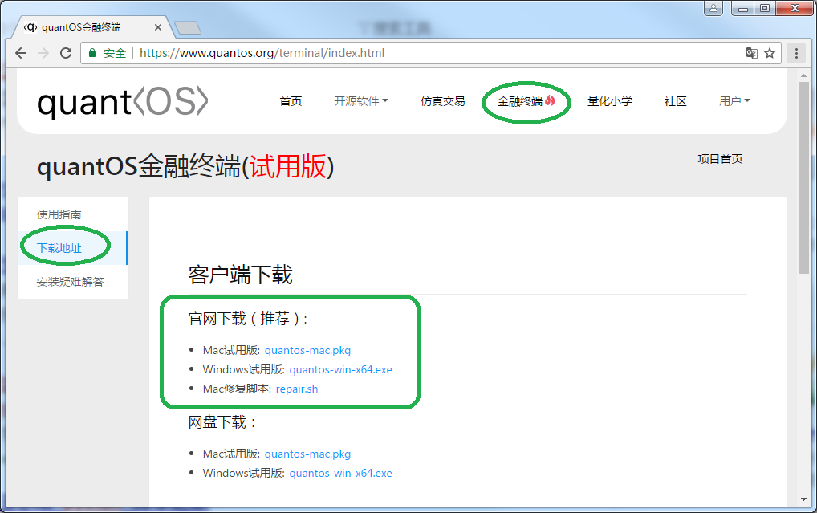
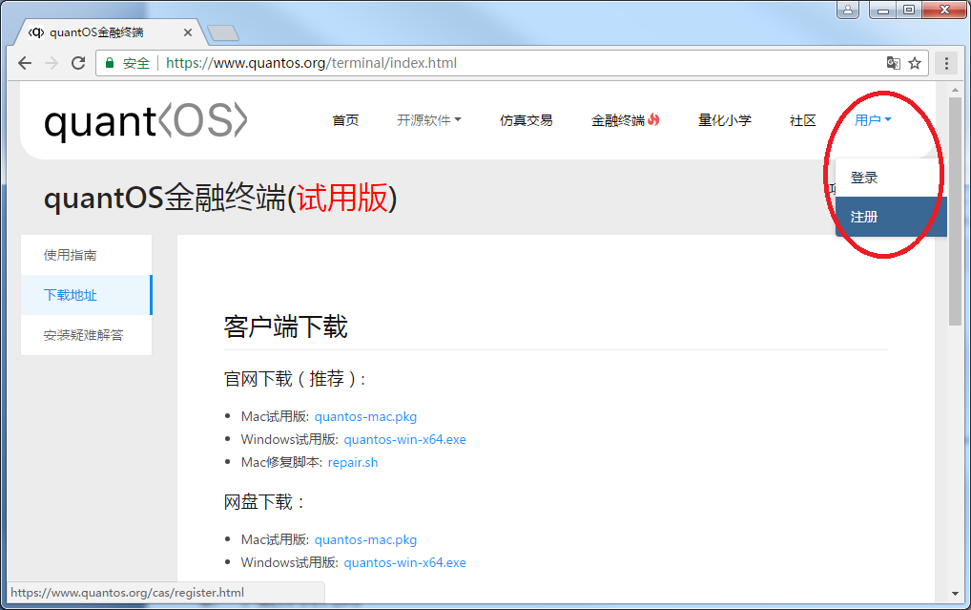
建立python运行环境（3）
下载、安装和注册用户
登录quantos官方网站，进入金融终端频道
选择需要下载的版本（win or mac）
下载金融终端
此过程预计需要10分钟
安装金融终端
根据提示一步一步执行即可
此过程预计需要10分钟
进入用户栏目，注册用户（已注册请忽略）

Slide 11
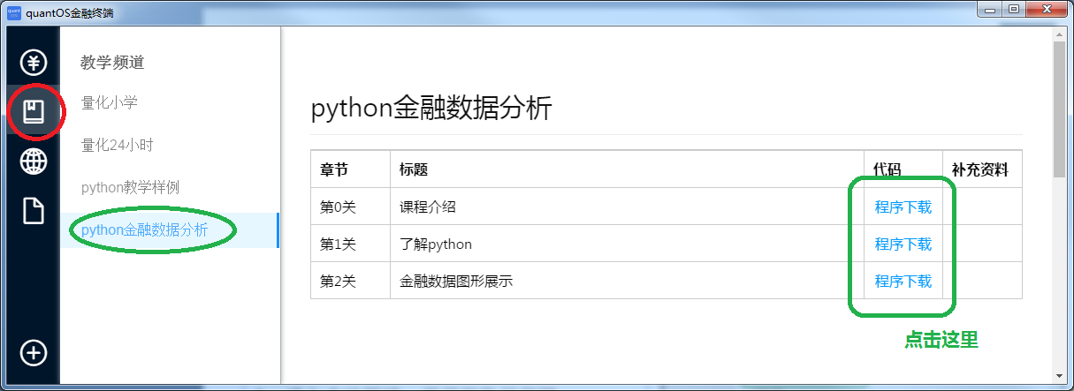
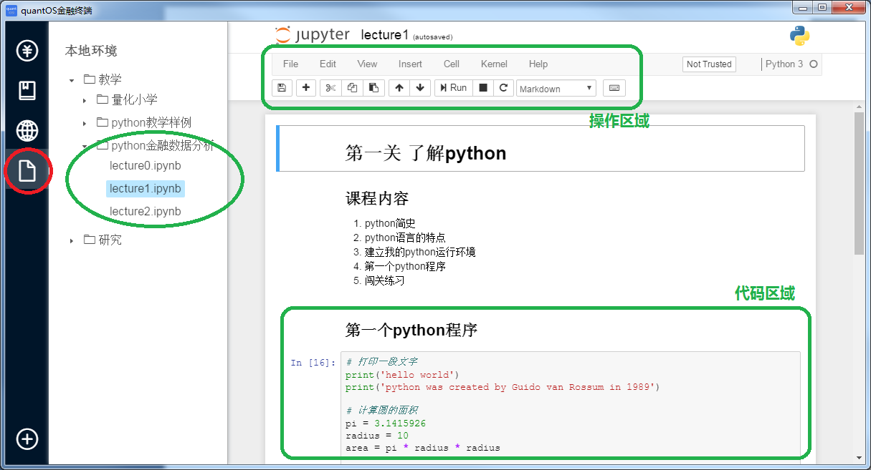
建立python运行环境（4）
登录使用金融终端学习
登录金融终端（用已注册的用户）
进入教学频道，选择本课程
下载样例代码
进入本地环境，学习和执行代码
根据自己的需要，修改代码
完成闯关练习

Slide 12
我学的会吗？
熟悉三天，熟练一个月
跟着样例学，少花冤枉钱
不求甚解、一知半解、熟练使用
有问题、找度娘，事半功倍不瞎忙
经过10次左右的课程，都能熟练使用

Slide 13
第一个python程序（1）
# 打印一段文字
print('hello world')
print('python was created by Guido van Rossum in 1989')
# 计算圆的面积
pi = 3.1415926
radius = 10
area = pi * radius * radius
# 指定格式输入
print("radius = %.2f, area = %.3f" % (radius, area))
简单打印语句
变量定义计算
格式化输出
输出格式
格式符
变量列表
hello world
python was created by Guido van Rossum in 1989
radius = 10.00, area = 314.159
程序输出

Slide 14
第一个python程序（2）
# 导入时间库
import datetime
# 输出当前时间
print(datetime.datetime.now())
导入和使用库
程序输出
2018-03-01 14:33:39.763223
datetime.datetime.now()
程序库
对象名
函数名

Slide 15
第一个python程序（3）
知识点总结
python程序基本结构，顺序往下执行
# 号是注释段，不会被执行
基本打印函数print(str)，输出一段信息
变量定义和赋值：
redius = 10
area = pi * radius * radius
python是一种动态语言，其变量类型是在运行时确定的
python变量类型
整数、浮点数、字符串
布尔值（True、False）
空值 None
格式化输出：将变量按照一定的格式输出，涉及变量的类型
导入第三方程序库：import datetime
调用第三方程序库的函数datetime.datetime.now()

Slide 16
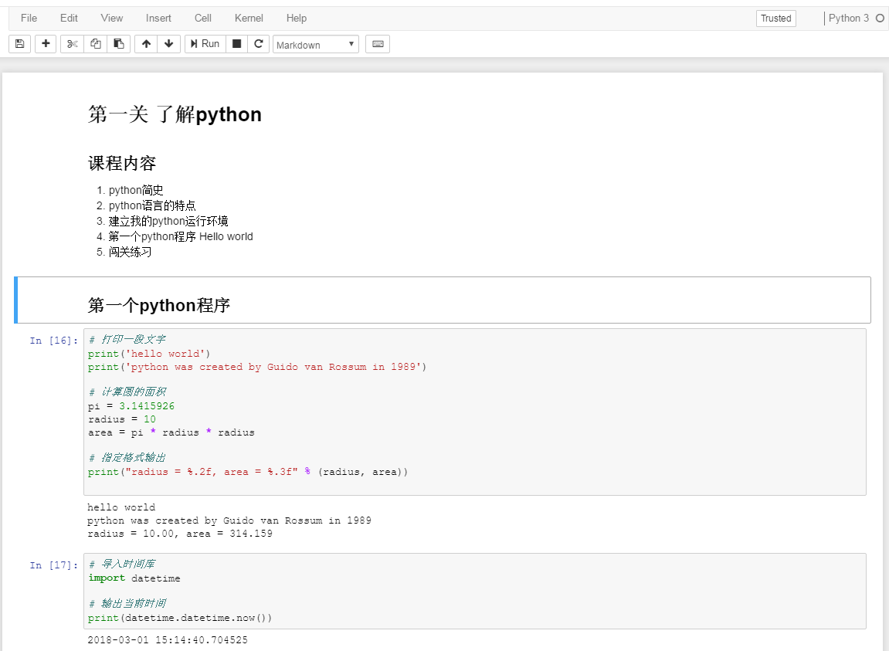
Jupyter Notebook简易操作指南
增加代码段
删除代码段
执行代码段
暂停执行
代码段

Slide 17
闯关作业
作业要求：
1、按照视频中的步骤，下载并安装quantos金融终端。
2、在quantos金融终端中完成如下两个程序
打印出当前的python版本号，要求输出样式 python version : 3.6.3。 提示：使用platform库，里面有python_version函数，可以返回相应的信息
已知直角三角形的两条直角边分别是20和30，请计算三角形斜边的长度。提示：求平方根可以使用math库里面的sqrt方法

Slide 18
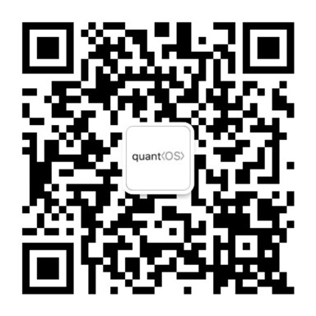


欢迎访问https://www.quantos.org

